Slide 1


لماذا نحن
تواصل معانا
كيف تعمل!
لماذا تختارنا
أبرز خدماتنا
شركة المميز للنظافة نقدم لك خدمات تنظيف شاملة للمنازل المكاتب وكل المباني بأقل الأسعار وأعلى جودة
أسعار تنافسية وجودة عالية دون تنازل.
فريق محترف بأحدث المعدات لضمان أفضل النتائج.
التزام تام بالمواعيد ورضا العملاء هو غايتنا.
لا تشيل هم التنظيف بعد الآن!
لماذا نحن

Slide 2



لماذا نحن
أبرز خدماتنا
نقدم لكم أفضل الخدمات في مجال التنظيف والتعقيم
التعقيم والتنظيف العميق
تنظيف المكاتب والشركات
تنظيف المنازل
يعتبر التعقيم والتنظيف العميق جزءًا أساسيًا من الحفاظ على بيئة عمل صحية وآمنة. في ظل التحديات الصحية المعاصرة، يصبح من الضروري اتخاذ تدابير إضافية لضمان سلامة الموظفين والزوار.
يعتبر تنظيف المكاتب والشركات عنصرًا أساسيًا للحفاظ على بيئة عمل صحية ومنتجة. فالمكتب النظيف يساهم في تحسين التركيز والكفاءة لدى الموظفين
يعتبر تنظيف الأرضيات والأسطح خطوة أساسية للحفاظ على نظافة المنزل وصحته .يجب استخدام مواد تنظيف مناسبة لضمان إزالة الأوساخ والبكتيريا بشكل فعال.
لماذا نحن

Slide 3
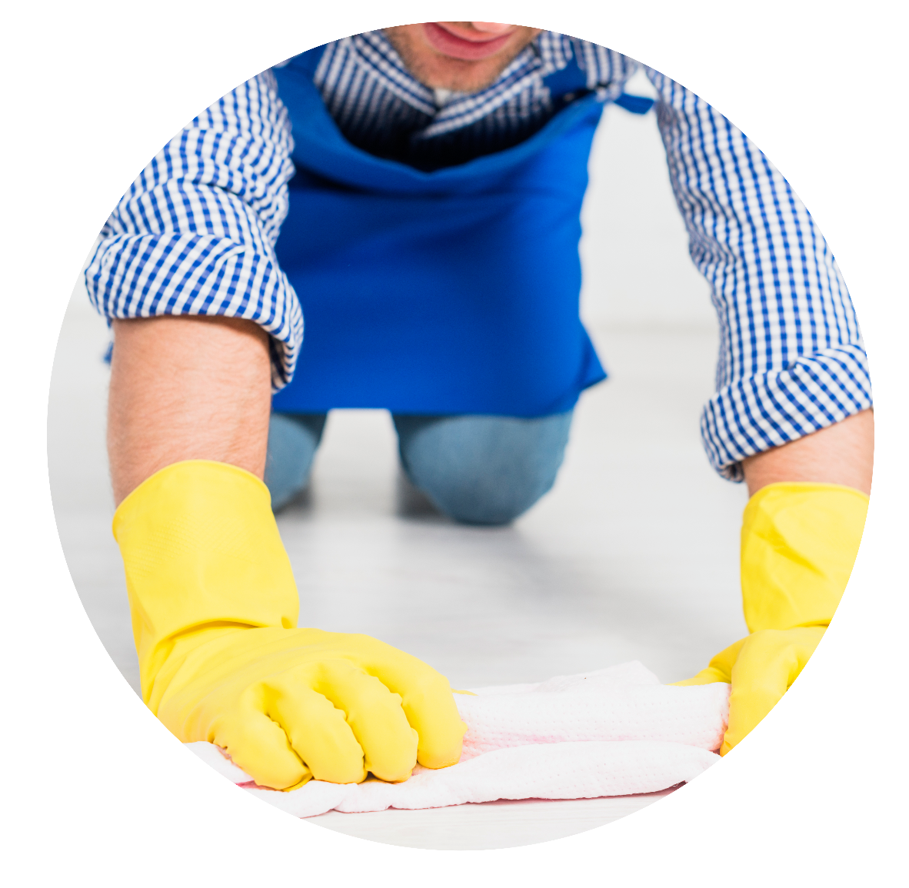

لماذا نحن
لماذا تختارنا
نحن نتمتع بخبرة واسعة في مجال التنظيف، حيث نسعى لتقديم أفضل الخدمات لعملائنا. يتكون فريقنا من محترفين مدربين على أعلى مستوى، مما يضمن تقديم خدمة تنظيف شاملة وفعالة.
نستخدم مواد تنظيف صديقة للبيئة، حرصًا منا على صحة عملائنا وبيئتنا. نحن ملتزمون بتقديم جودة عالية واحترافية في كل ما نقوم به، مما يجعلنا الخيار الأمثل لتنظيف المكاتب والشركات.
تواصل معانا
لماذا نحن

Slide 4


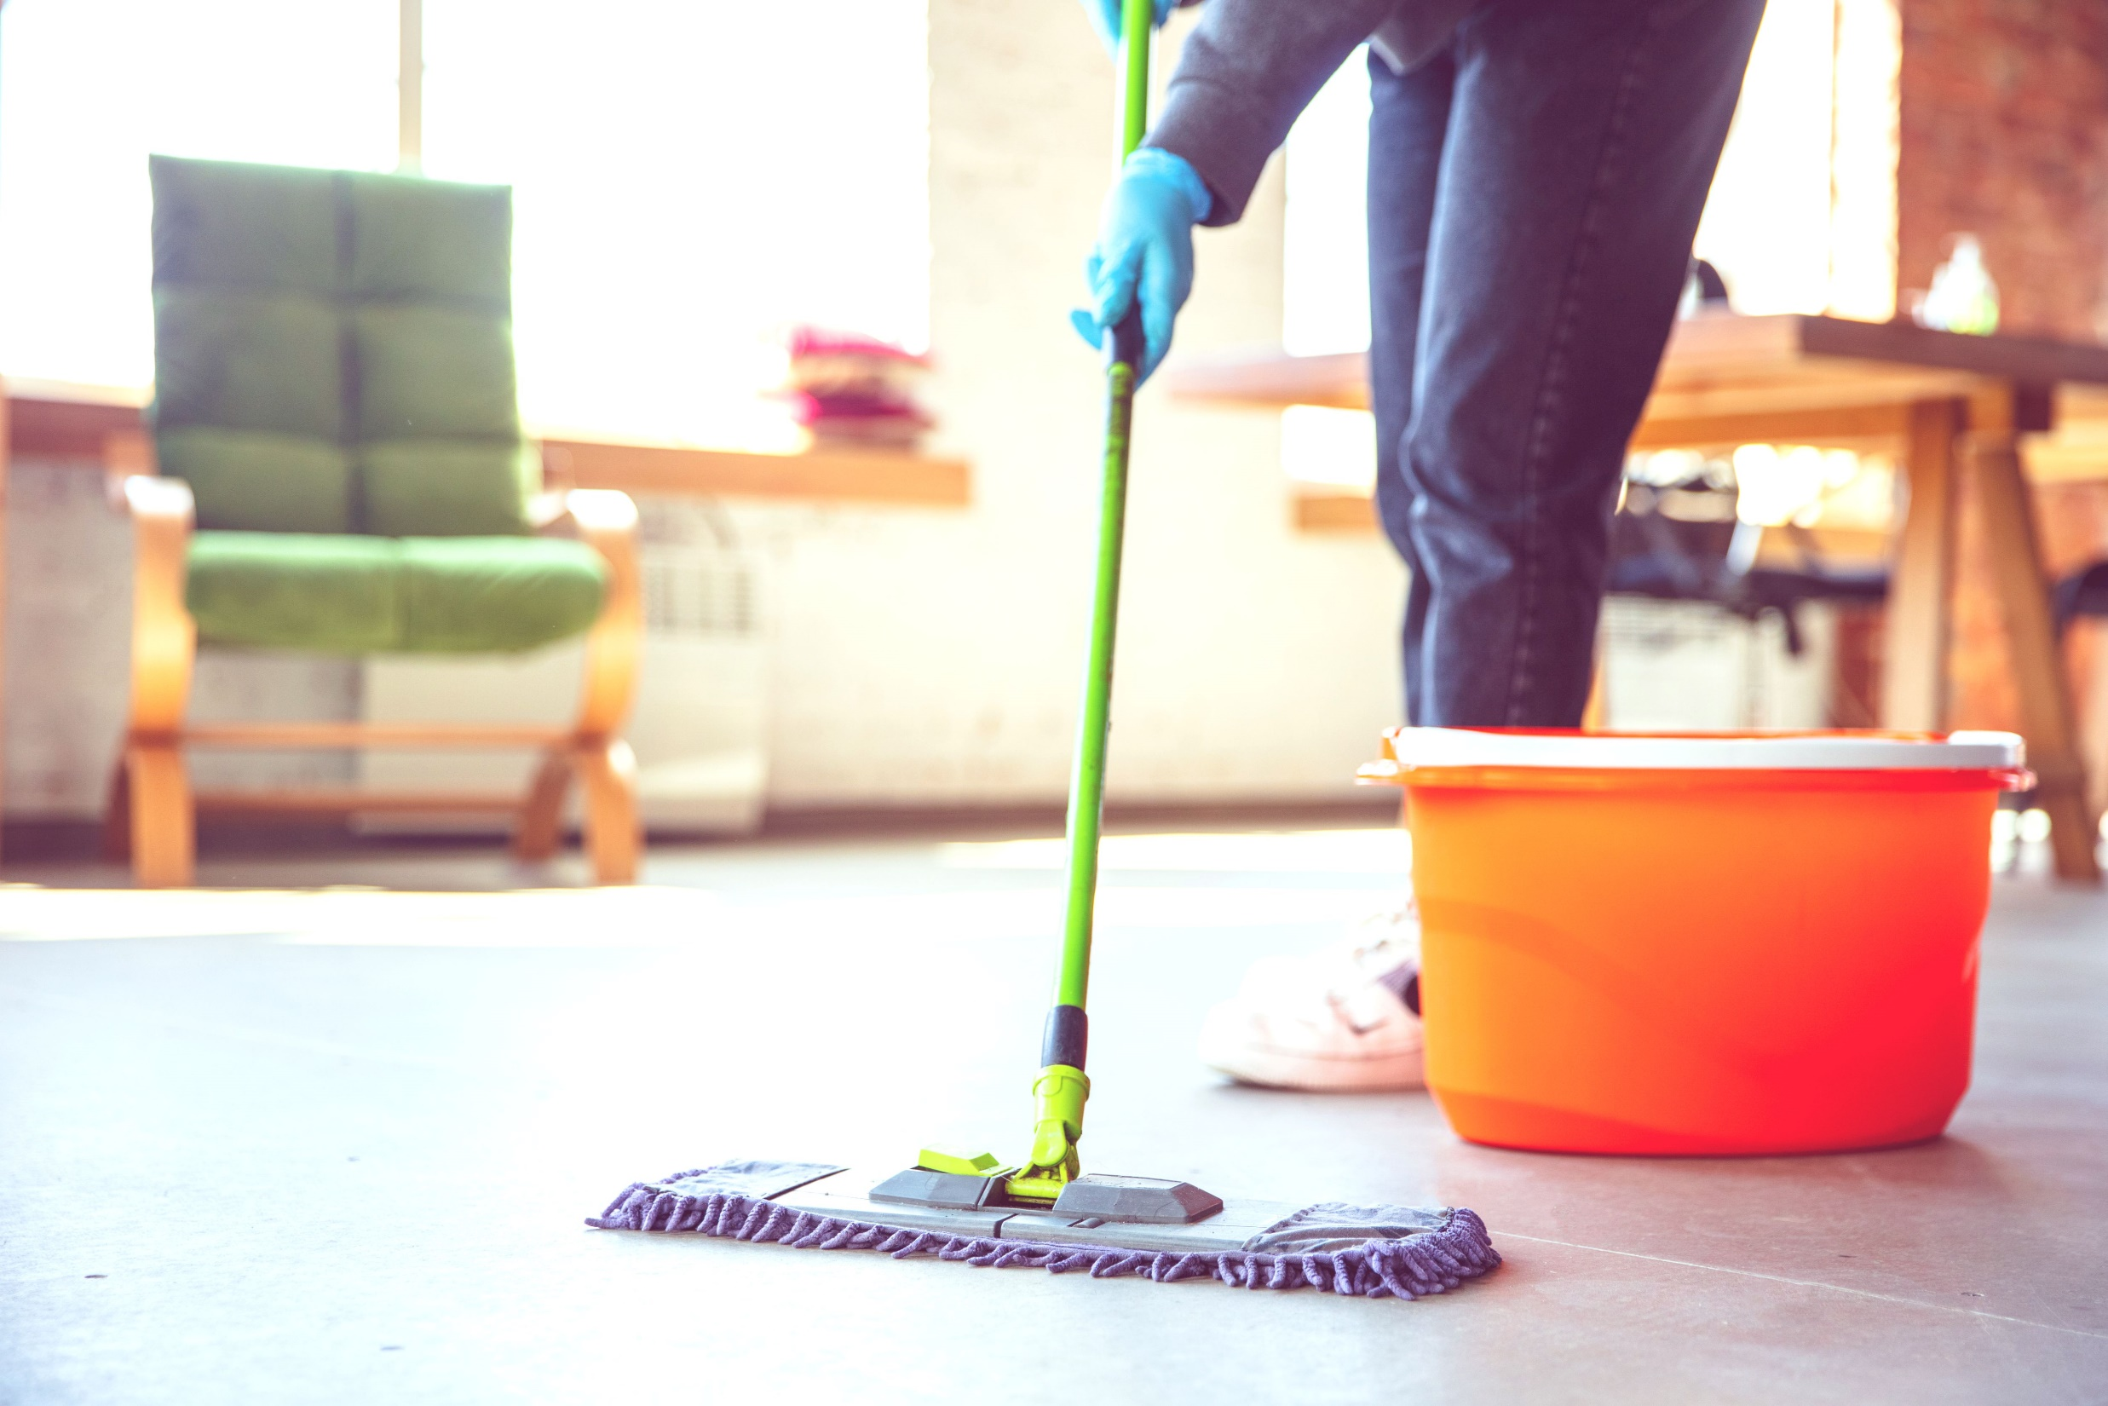

لماذا نحن
حجز...سهل ...سريع
3
2
1
استرخ واستمتع بالنظافة 100%
يتم التنظيف مباشرة
احجز الوقت
والخدمة
لماذا نحن

Slide 5

لماذا نحن
شركه المميز للنظافة
في حائل |نقدم لكم خدمات تنظيف الفلل والشقق والمنازل سجاد، كنب، وسيراميك
للاستفسار: 0556014445
لماذا نحن

